Slide 1


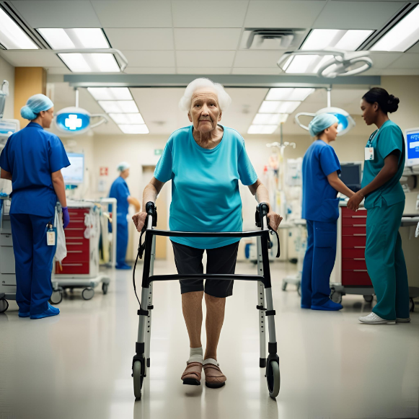
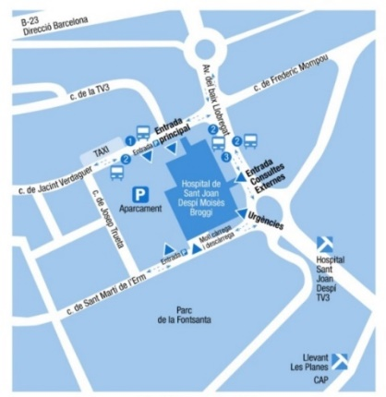
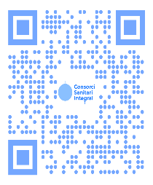

Jornada d’atenció urgent al pacient geriàtric: reptes i estratègies
Organitza
Servei d’Urgències del Complex Hospitalari Universitari Moisès Broggi (Hospital de Sant Joan Despí, Hospital General de l’Hospitalet i Hospital Sociosanitari de l’Hospitalet).
Cap del servei d’Urgències: Margarita Sotomayor.
Coordinador docent: José Falomir.
Adjunta del servei d’Urgències: Estefanía García.
Inscripció i secretaria tècnica
Pilar Bautista
Inscripció gratuïta: Mitjançant enllaç d’inscripció que s’haurà d’obrir amb l’aplicació FIREFOX o GOOGLE CHROME:
https://assistentsactes.salut.gencat.cat/actes/341/formulari
⚠️ Places limitades. S’adjudicaran per ordre rigorós d’inscripció.
Adreçat a
Professionals sanitaris de Medicina, Infermeria i residents del Complex Hospitalari Universitari Moisès Broggi i d’altres centres.
Consorci Sanitari Integral
C. Josep Molins, 29-41
08906 L´Hospitalet de Llobregat
www.csi.cat
Seu de la jornada
Hospital de Sant Joan Despí
Planta 0. Auditori
C. Oriol Martorell, 12. 08970 Sant Joan Despí
🚌 Bus: Línies L10, L46, L60, L77, 78, N15, 157, 566, 567, 568 i Justram.
🚇 Metro: Línia 5, Sant Ildefons: connexions amb la línia L10 i L46 d’autobús; estació de Cornellà Centre: connexió amb la línia T2 del Tramvia.
🚊Trambaix: Línies T2 (Llevant-Les Planes) i T3 (Hospital Sant Joan Despí- TV3).
🚆 Renfe Rodalies: Línies R1 i R4 (connexions amb T2 del Trambaix i autobusos L46, 78 i N15).
Amb la col·laboració de
Dimecres, 11 de març de 2026
Amb tu, per la teva salut

Slide 2
Els serveis d’Urgències reben cada cop més pacients d’edat avançada, amb situacions clíniques complexes, una major fragilitat i una alta polimedicació. L’augment de l’esperança de vida i els avenços mèdics han millorat la supervivència, però també plantegen nous reptes assistencials i ètics.
En aquest context, les situacions que requereixen decisions clíniques ràpides, com les patologies temps-dependents (ictus, infart, sèpsia...) són especialment delicades. Cal actuar amb rapidesa i eficàcia, però també amb respecte pels valors i voluntats del pacient. És important evitar intervencions desproporcionades, garantir el consentiment informat sempre que sigui possible i tenir present l’ètica, la humanització i la cura en cada decisió.
La Jornada ofereix un espai per compartir coneixements i experiències en l’atenció als pacients grans, amb l’objectiu d’enfortir una pràctica clínica més reflexiva, humana i adaptada a les necessitats d’una població cada vegada més present a Urgències.
Objectius
1. Adaptar l’atenció urgent a les necessitats del pacient geriàtric. Cal aplicar protocols específics (IAM, sèpsia, ictus) i tenir en compte les seves particularitats clíniques i funcionals, per millorar la resposta assistencial.
2. Garantir un abordatge integral i personalitzat. L’atenció no s’ha de centrar únicament en la malaltia aguda, sinó
també en l’estat funcional, emocional i social del pacient. Es promou una visió global i individualitzada que prioritzi la qualitat de vida i redueixi riscos.
3. Enfortir la reflexió ètica i el treball en equip. Les situacions complexes exigeixen decisions compartides i sensibles als valors del pacient. La jornada fomenta la col·laboració entre diferents perfils professionals i l’anàlisi ètica, per garantir una atenció respectuosa, justa i coordinada.
10:30-11:00 h. Activació del Codi IAM en el pacient geriàtric.
🗣️Antoni Carol. Servei de Cardiologia, CHUMB.
11:00-11:30 h. Pausa-cafè.
11:30-12:00 h. Ventilació mecànica no invasiva en el pacient geriàtric.
🗣️ Eva Lista. Servei d’Urgències, Hospital Parc Taulí.
12:00-12:30 h. Abordatge del pacient geriàtric amb codi sèpsia.
🗣️ Carlos Briones. Servei de Medicina Intensiva, CHUMB.
12:30-13:00 h. Codi Ictus: actualitzacions en l’abordatge. Està limitat el temps?
🗣️ Sandra Boned. Servei de Neurologia, CHUMB.
13:00-13:30 h. Abordatge del pacient geriàtric amb agitació.
🗣️ Évora Betancor. Servei de Geriatria, CHUMB.
14:00-14:30 h. Bioètica i conflictes ètics: prendre decisions en el pacient geriàtric. Dificultats i eines (D3/D3+).
🗣️ Benito Fontecha. Servei de Geriatria, CHUMB.
14:30-15:00 h. El paper dels EHS en l’atenció al pacient geriàtric a urgències.
🗣️ Marc Donaldson. Equip UFISS de Geriatria, CHUMB.
15:00-15:15 h Cloenda.
Programa
08:00-08:15 h. Recollida de documentació.
08:15-08:30 h. Benvinguda institucional.
Direcció Mèdica
08:30-09:00 h. Han canviat les urgències respecte al pacient geriàtric?
🗣️ Marcelo Javier Alvarado. Cap del servei Geriatria. Margarita Sotomayor. Cap del servei d’Urències, Complex Hospitalari Universitari Moisès Broggi (CHUMB).
09:00-09:30 h. Atenció prehospitalària: escenaris i visió del SEM.
🗣️ Professional sanitari. Sistema d’Emergències Mèdiques (SEM).
09:30-10:00 h. Traumatisme cranioencefàlic
en el pacient geriàtric.
🗣️ Esteban Cordero. Servei de Neurocirurgia, Hospital Universitari Vall d’Hebron.
10:00-10:30 h. La visió de la infermera: cura
del pacient geriàtric i triatge.
🗣️Maria Dolores Muñoz Zafra. Infermera Gestora FLS- Servei Urgències Generals. Hospital de la Santa Creu i Sant Pau

